Slide 1

MANUAL CONVERSIÓN DE UNIDADES RESTFULL EN java
Integrantes:
AXEL HERRERA
CRISTIAN ROBALINO
RAÚL SILVA
FECHA: 12/5/2026
Ing: Campaña mauricio
1

Slide 2

DESARROLLO
OBJETIVO
CREACIÓN DEL SERVIDOR REST
CREACIÓN DEL PROYECTO – CLIENTE CONSOLA
CREACIÓN DEL PROYECTO – CLIENTE ESCRITORIO
CREACIÓN DEL PROYECTO – CLIENTE WEB
CREACIÓN DEL PROYECTO – CLIENTE MOVIL
CONCLUSIONES
RECOMENDACIONES
BIBLIOGRAFÍA
2

Slide 3
DESARROLLO
MARCO TEÓRICO
DESARROLLO
OBJETIVO
CREACIÓN DEL SERVIDOR REST
CREACIÓN DEL PROYECTO – CLIENTE CONSOLA
CREACIÓN DEL PROYECTO – CLIENTE ESCRITORIO
CREACIÓN DEL PROYECTO – CLIENTE WEB
CREACIÓN DEL PROYECTO – CLIENTE MOVIL
CONCLUSIONES
RECOMENDACIONES
BIBLIOGRAFÍA
2.1 OBJETIVO
Desarrollar e implementar un Web Service utilizando REST mediante JAVA para realizar conversión de unidades sin base de datos.
La práctica busca:
Implementar un servicio web que exponga métodos para convertir unidades de longitud.
Utilizar la tecnología Java para crear, desplegar y consumir servicios web.

Slide 4
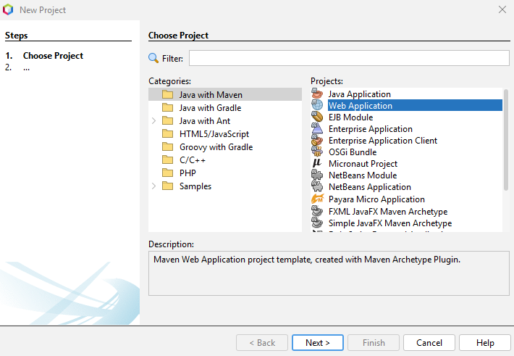
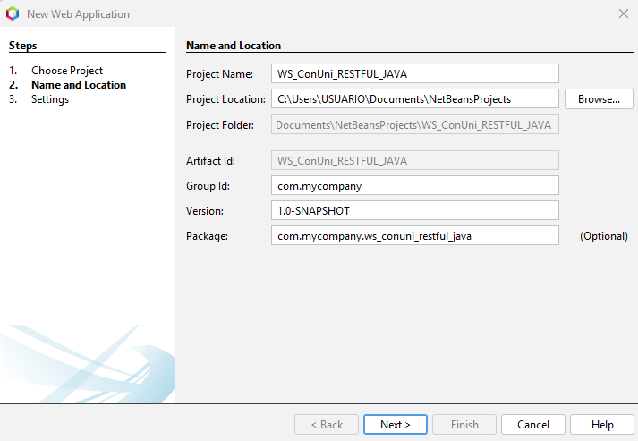
DESARROLLO
MARCO TEÓRICO
DESARROLLO
OBJETIVO
CREACIÓN DEL SERVIDOR REST
CREACIÓN DEL PROYECTO – CLIENTE CONSOLA
CREACIÓN DEL PROYECTO – CLIENTE ESCRITORIO
CREACIÓN DEL PROYECTO – CLIENTE WEB
CREACIÓN DEL PROYECTO – CLIENTE MOVIL
CONCLUSIONES
RECOMENDACIONES
BIBLIOGRAFÍA
2.2 Creación del Servidor REST
1. El primer paso del proyecto es crear el servidor de la aplicación, recordando que este debe ser necesariamente web, además de que debe ser creado y guardado en la carpeta WS_ConUni_RESTFULL_JAVA
Se crea entonces un proyecto seleccionando la opción File > New Project.

Slide 5
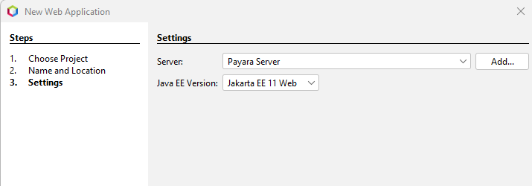
DESARROLLO
MARCO TEÓRICO
DESARROLLO
OBJETIVO
CREACIÓN DEL SERVIDOR REST
CREACIÓN DEL PROYECTO – CLIENTE CONSOLA
CREACIÓN DEL PROYECTO – CLIENTE ESCRITORIO
CREACIÓN DEL PROYECTO – CLIENTE WEB
CREACIÓN DEL PROYECTO – CLIENTE MOVIL
CONCLUSIONES
RECOMENDACIONES
BIBLIOGRAFÍA
2. Luego ajustar las configuraciones del servidor.
En este caso se va a utilizar Jakarta EE 11 como servidor

Slide 6
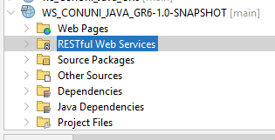
DESARROLLO
MARCO TEÓRICO
DESARROLLO
OBJETIVO
CREACIÓN DEL SERVIDOR REST
CREACIÓN DEL PROYECTO – CLIENTE CONSOLA
CREACIÓN DEL PROYECTO – CLIENTE ESCRITORIO
CREACIÓN DEL PROYECTO – CLIENTE WEB
CREACIÓN DEL PROYECTO – CLIENTE MOVIL
CONCLUSIONES
RECOMENDACIONES
BIBLIOGRAFÍA
3. Se verifica que todo salió bien cuando en el IDE se muestra la siguiente estructura de archivos

Slide 7
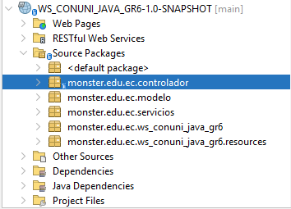
DESARROLLO
MARCO TEÓRICO
DESARROLLO
OBJETIVO
CREACIÓN DEL SERVIDOR REST
CREACIÓN DEL PROYECTO – CLIENTE CONSOLA
CREACIÓN DEL PROYECTO – CLIENTE ESCRITORIO
CREACIÓN DEL PROYECTO – CLIENTE WEB
CREACIÓN DEL PROYECTO – CLIENTE MOVIL
CONCLUSIONES
RECOMENDACIONES
BIBLIOGRAFÍA
4. Como siguiente paso, se crean los paquetes necesarios para la aplicación basándose en MVC, los cuales son modelo, vista, controlador y pruebas.
Para la creación de un paquete se debe realizar lo siguiente, después todos los paquetes que se quieran crear siguen la misma lógica, iniciando por la selección de la carpeta Source Packages y presionando clic derecho para luego escoger la opción New > Java Package.

Slide 8
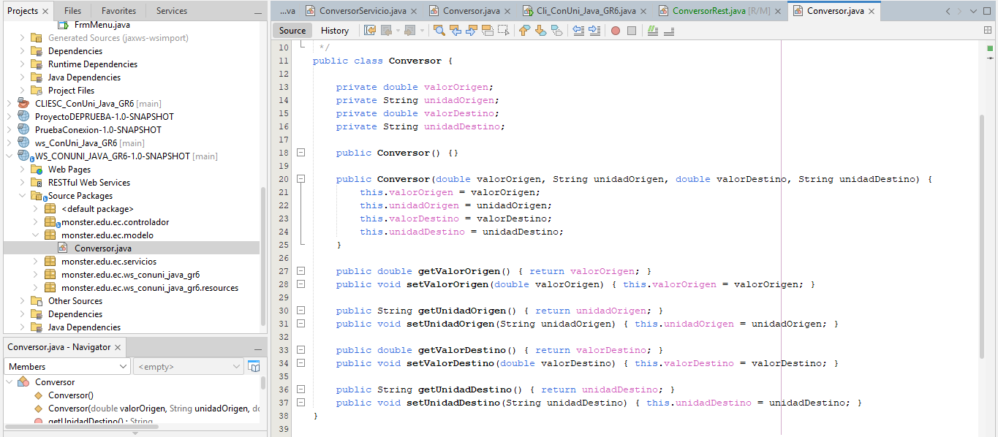
DESARROLLO
MARCO TEÓRICO
DESARROLLO
OBJETIVO
CREACIÓN DEL SERVIDOR REST
CREACIÓN DEL PROYECTO – CLIENTE CONSOLA
CREACIÓN DEL PROYECTO – CLIENTE ESCRITORIO
CREACIÓN DEL PROYECTO – CLIENTE WEB
CREACIÓN DEL PROYECTO – CLIENTE MOVIL
CONCLUSIONES
RECOMENDACIONES
BIBLIOGRAFÍA
6. El siguiente paso es ingresar a la clase de Conversor y codificar los métodos que se necesita.

Slide 9
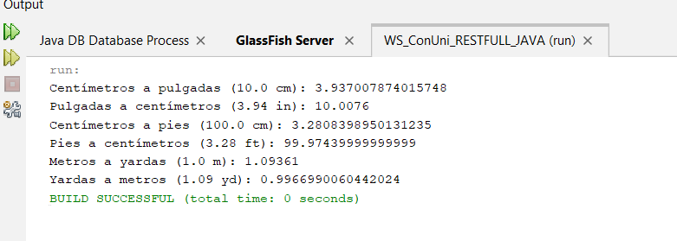
DESARROLLO
MARCO TEÓRICO
DESARROLLO
OBJETIVO
CREACIÓN DEL SERVIDOR REST
CREACIÓN DEL PROYECTO – CLIENTE CONSOLA
CREACIÓN DEL PROYECTO – CLIENTE ESCRITORIO
CREACIÓN DEL PROYECTO – CLIENTE WEB
CREACIÓN DEL PROYECTO – CLIENTE MOVIL
CONCLUSIONES
RECOMENDACIONES
BIBLIOGRAFÍA
10. Para verificar su funcionamiento, se procede a ejecutar el proyecto y se realiza las pruebas.

Slide 10
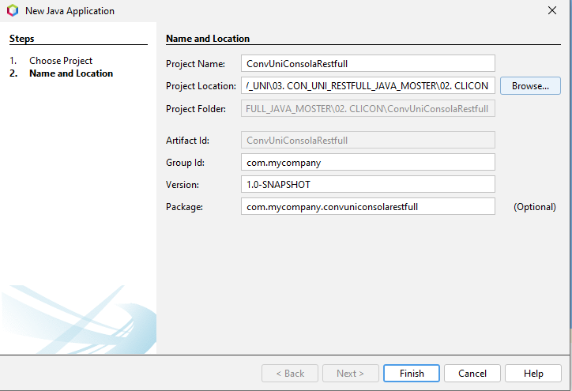
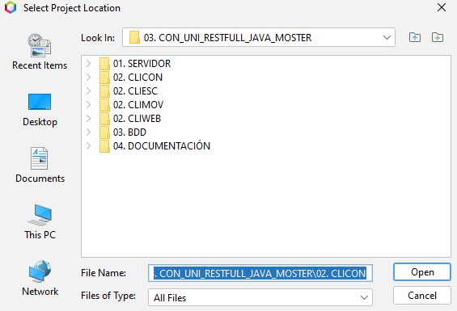
DESARROLLO
MARCO TEÓRICO
DESARROLLO
OBJETIVO
CREACIÓN DEL SERVIDOR REST
CREACIÓN DEL PROYECTO – CLIENTE CONSOLA
CREACIÓN DEL PROYECTO – CLIENTE ESCRITORIO
CREACIÓN DEL PROYECTO – CLIENTE WEB
CREACIÓN DEL PROYECTO – CLIENTE MOVIL
CONCLUSIONES
RECOMENDACIONES
BIBLIOGRAFÍA
2.5 CREACIÓN DEL PROYECTO – CLIENTE CONSOLA
1. La creación del proyecto cliente de consola sigue un proceso estructurado. Primero, se crea un nuevo proyecto Java con Maven, seleccionando la opción "Java Application". Luego, se implementa un cliente de servicio web asegurando que el proyecto del servidor esté previamente desplegado.

Slide 11
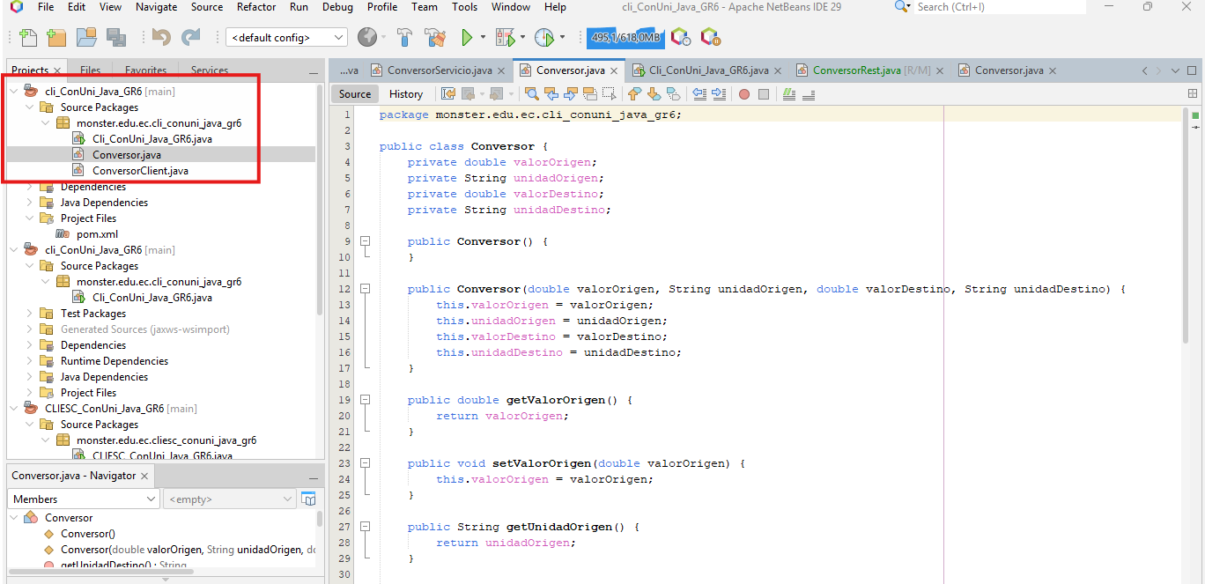
DESARROLLO
MARCO TEÓRICO
DESARROLLO
OBJETIVO
CREACIÓN DEL SERVIDOR REST
CREACIÓN DEL PROYECTO – CLIENTE CONSOLA
CREACIÓN DEL PROYECTO – CLIENTE ESCRITORIO
CREACIÓN DEL PROYECTO – CLIENTE WEB
CREACIÓN DEL PROYECTO – CLIENTE MOVIL
CONCLUSIONES
RECOMENDACIONES
BIBLIOGRAFÍA
Se realiza la codificación del cliente consola como se observa a continuación:

Slide 12
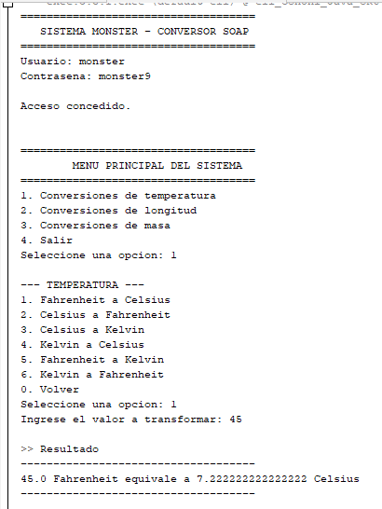
DESARROLLO
MARCO TEÓRICO
DESARROLLO
OBJETIVO
CREACIÓN DEL SERVIDOR REST
CREACIÓN DEL PROYECTO – CLIENTE CONSOLA
CREACIÓN DEL PROYECTO – CLIENTE ESCRITORIO
CREACIÓN DEL PROYECTO – CLIENTE WEB
CREACIÓN DEL PROYECTO – CLIENTE MOVIL
CONCLUSIONES
RECOMENDACIONES
BIBLIOGRAFÍA
8. Al ejecutar el programa, se mostrará primero un formulario para ingresar el nombre de usuario y la contraseña. Luego, si el login es exitoso, se presentará un menú con opciones para convertir entre diferentes unidades de medida, como pulgadas a centímetros, metros a yardas, entre otras. El usuario podrá ingresar los valores correspondientes y obtener el resultado de la conversión, o salir del programa según su elección.

Slide 13
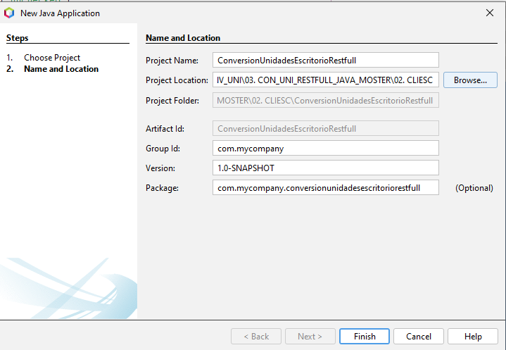
DESARROLLO
MARCO TEÓRICO
DESARROLLO
OBJETIVO
CREACIÓN DEL SERVIDOR REST
CREACIÓN DEL PROYECTO – CLIENTE CONSOLA
CREACIÓN DEL PROYECTO – CLIENTE ESCRITORIO
CREACIÓN DEL PROYECTO – CLIENTE WEB
CREACIÓN DEL PROYECTO – CLIENTE MOVIL
CONCLUSIONES
RECOMENDACIONES
BIBLIOGRAFÍA
1. Realizado el servidor se avanza a la aplicación cliente, para ello se crea un nuevo proyecto de tipo Java Application para el cliente de escritorio.

Slide 14
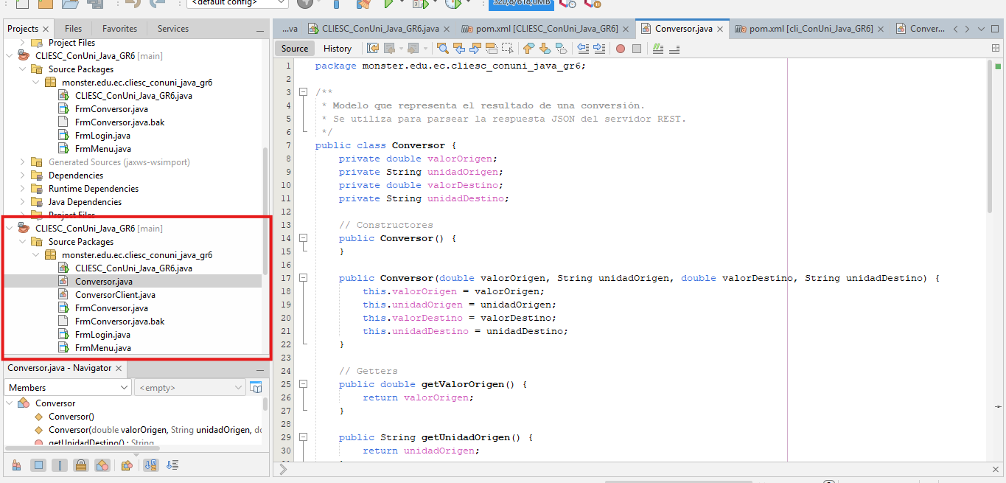
DESARROLLO
MARCO TEÓRICO
DESARROLLO
OBJETIVO
CREACIÓN DEL SERVIDOR REST
CREACIÓN DEL PROYECTO – CLIENTE CONSOLA
CREACIÓN DEL PROYECTO – CLIENTE ESCRITORIO
CREACIÓN DEL PROYECTO – CLIENTE WEB
CREACIÓN DEL PROYECTO – CLIENTE MOVIL
CONCLUSIONES
RECOMENDACIONES
BIBLIOGRAFÍA
3. Una vez creado el proyecto para el cliente de escritorio se realiza la codificación como se observa a continuación

Slide 15
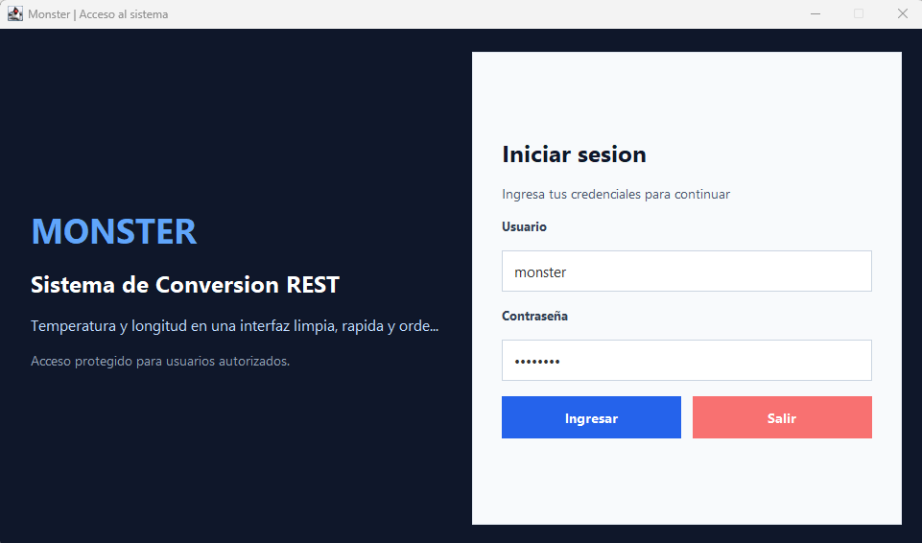
DESARROLLO
MARCO TEÓRICO
DESARROLLO
OBJETIVO
CREACIÓN DEL SERVIDOR REST
CREACIÓN DEL PROYECTO – CLIENTE CONSOLA
CREACIÓN DEL PROYECTO – CLIENTE ESCRITORIO
CREACIÓN DEL PROYECTO – CLIENTE WEB
CREACIÓN DEL PROYECTO – CLIENTE MOVIL
CONCLUSIONES
RECOMENDACIONES
BIBLIOGRAFÍA
6. Pestaña Principal de Inicio de Sesión Aplicación Escritorio

Slide 16
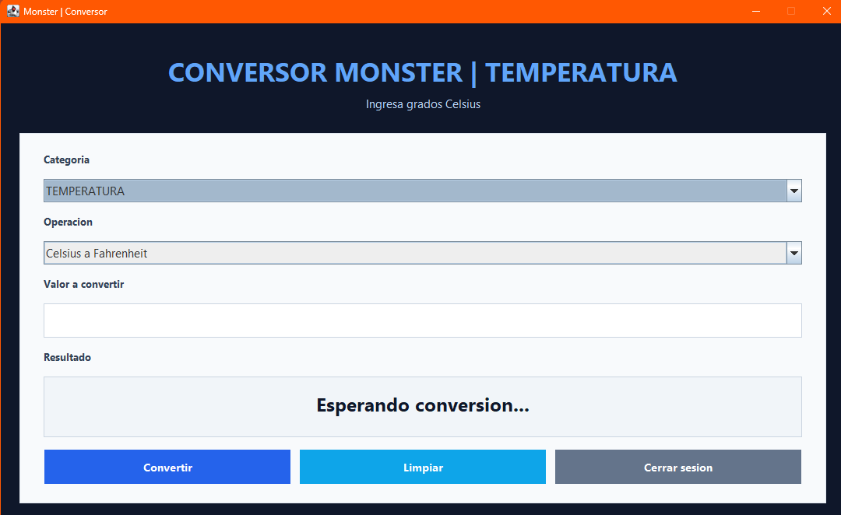
DESARROLLO
MARCO TEÓRICO
DESARROLLO
OBJETIVO
CREACIÓN DEL SERVIDOR REST
CREACIÓN DEL PROYECTO – CLIENTE CONSOLA
CREACIÓN DEL PROYECTO – CLIENTE ESCRITORIO
CREACIÓN DEL PROYECTO – CLIENTE WEB
CREACIÓN DEL PROYECTO – CLIENTE MOVIL
CONCLUSIONES
RECOMENDACIONES
BIBLIOGRAFÍA
7. Pestaña de Conversión de Unidades

Slide 17
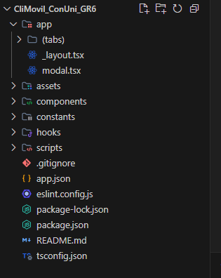
DESARROLLO
MARCO TEÓRICO
DESARROLLO
OBJETIVO
CREACIÓN DEL SERVIDOR REST
CREACIÓN DEL PROYECTO – CLIENTE CONSOLA
CREACIÓN DEL PROYECTO – CLIENTE ESCRITORIO
CREACIÓN DEL PROYECTO – CLIENTE WEB
CREACIÓN DEL PROYECTO – CLIENTE MOVIL
CONCLUSIONES
RECOMENDACIONES
BIBLIOGRAFÍA
Creación del proyecto web el cual permitirá un funcionamiento multiplataforma, desarrollado en rect

Slide 18
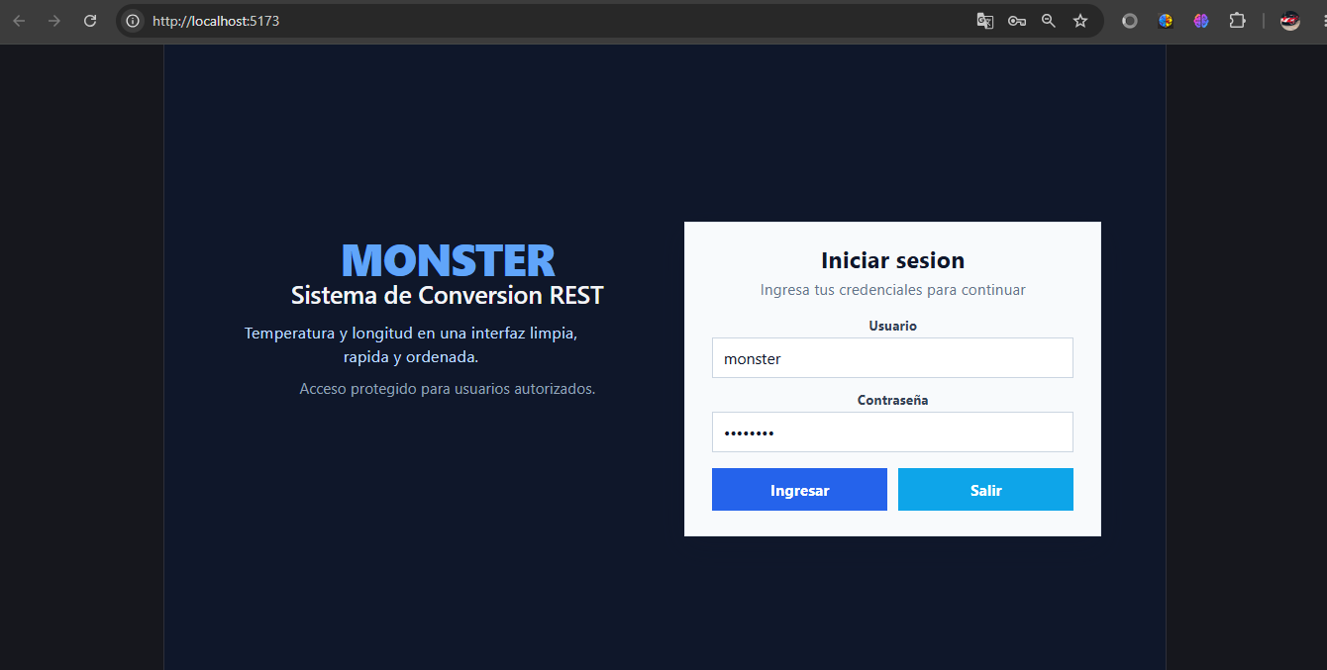
DESARROLLO
MARCO TEÓRICO
DESARROLLO
OBJETIVO
CREACIÓN DEL SERVIDOR REST
CREACIÓN DEL PROYECTO – CLIENTE CONSOLA
CREACIÓN DEL PROYECTO – CLIENTE ESCRITORIO
CREACIÓN DEL PROYECTO – CLIENTE WEB
CREACIÓN DEL PROYECTO – CLIENTE MOVIL
CONCLUSIONES
RECOMENDACIONES
BIBLIOGRAFÍA
Login

Slide 19
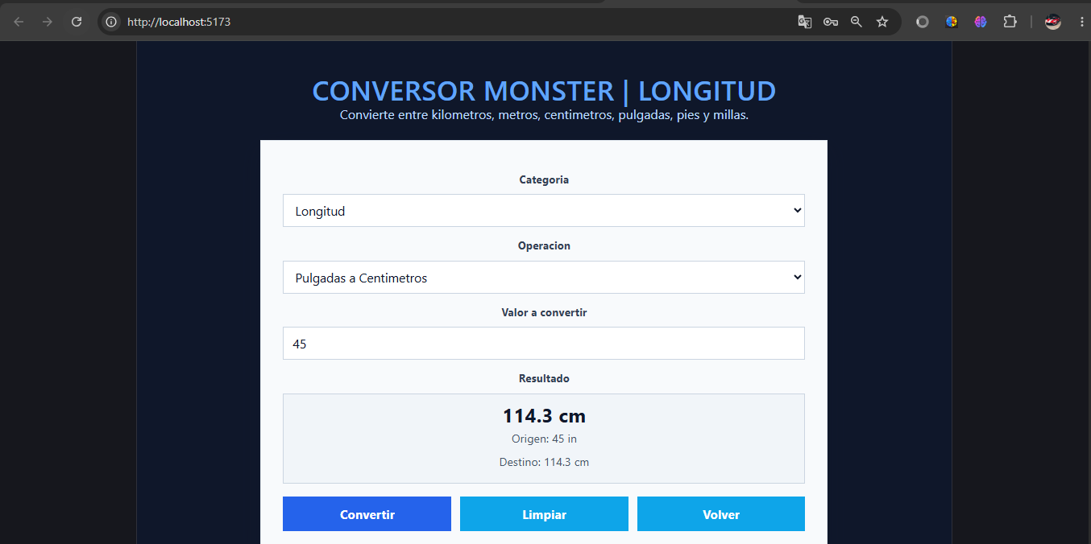
DESARROLLO
MARCO TEÓRICO
DESARROLLO
OBJETIVO
CREACIÓN DEL SERVIDOR REST
CREACIÓN DEL PROYECTO – CLIENTE CONSOLA
CREACIÓN DEL PROYECTO – CLIENTE ESCRITORIO
CREACIÓN DEL PROYECTO – CLIENTE WEB
CREACIÓN DEL PROYECTO – CLIENTE MOVIL
CONCLUSIONES
RECOMENDACIONES
BIBLIOGRAFÍA
3. Vista conversión

Slide 20
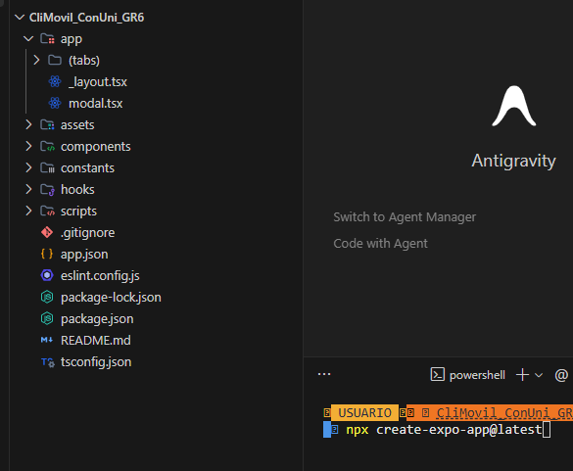
DESARROLLO
MARCO TEÓRICO
DESARROLLO
OBJETIVO
CREACIÓN DEL SERVIDOR REST
CREACIÓN DEL PROYECTO – CLIENTE CONSOLA
CREACIÓN DEL PROYECTO – CLIENTE ESCRITORIO
CREACIÓN DEL PROYECTO – CLIENTE WEB
CREACIÓN DEL PROYECTO – CLIENTE MOVIL
CONCLUSIONES
RECOMENDACIONES
BIBLIOGRAFÍA
1. Creación proyecto cliente móvil.
Para crear el cliente móvil se utilizó React Native inicializando el proyecto de la siguiente forma:

Slide 21
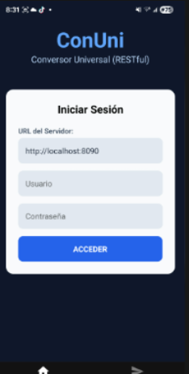
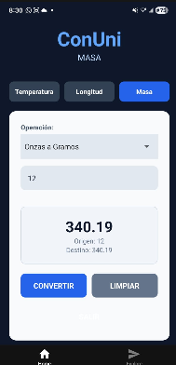
DESARROLLO
MARCO TEÓRICO
DESARROLLO
OBJETIVO
CREACIÓN DEL SERVIDOR REST
CREACIÓN DEL PROYECTO – CLIENTE CONSOLA
CREACIÓN DEL PROYECTO – CLIENTE ESCRITORIO
CREACIÓN DEL PROYECTO – CLIENTE WEB
CREACIÓN DEL PROYECTO – CLIENTE MOVIL
CONCLUSIONES
RECOMENDACIONES
BIBLIOGRAFÍA
3. Ventanas o pantallas en ejecución aplicativo móvil.

Slide 22
Conclusiones
MARCO TEÓRICO
DESARROLLO
OBJETIVO
CREACIÓN DEL PROYECTO – CLIENTE CONSOLA
CREACIÓN DEL PROYECTO – CLIENTE ESCRITORIO
CREACIÓN DEL PROYECTO – CLIENTE WEB
CREACIÓN DEL PROYECTO – CLIENTE MOVIL
CONCLUSIONES
RECOMENDACIONES
BIBLIOGRAFÍA
REST (Representational State Transfer) es un estilo de arquitectura que utiliza protocolos web estándar, como HTTP, para facilitar la comunicación entre sistemas. Es más liviano y flexible que REST, lo que lo hace ideal para servicios que requieren escalabilidad y facilidad de integración.
Java ofrece una variedad de herramientas y frameworks para trabajar con servicios RESTful, como Spring Boot y JAX-RS (Java API for RESTful Web Services), que simplifican la creación, exposición y consumo de APIs REST.

Slide 23
Recomendaciones
MARCO TEÓRICO
DESARROLLO
OBJETIVO
CREACIÓN DEL SERVIDOR REST
CREACIÓN DEL PROYECTO – CLIENTE CONSOLA
CREACIÓN DEL PROYECTO – CLIENTE ESCRITORIO
CREACIÓN DEL PROYECTO – CLIENTE WEB
CREACIÓN DEL PROYECTO – CLIENTE MOVIL
CONCLUSIONES
RECOMENDACIONES
BIBLIOGRAFÍA
Utilizar las capacidades integradas de Apache NetBeans para desarrollar y consumir servicios RESTful con JAX-RS. NetBeans proporciona asistentes y plantillas que facilitan la generación de servicios y clientes REST.
Desplegar los servicios RESTful en servidores de aplicaciones como Apache Tomcat o GlassFish, que son compatibles y están bien integrados con NetBeans para facilitar el desarrollo y la administración de APIs REST.

Slide 24
Bibliografía
MARCO TEÓRICO
DESARROLLO
OBJETIVO
CREACIÓN DEL SERVIDOR REST
CREACIÓN DEL PROYECTO – CLIENTE CONSOLA
CREACIÓN DEL PROYECTO – CLIENTE ESCRITORIO
CREACIÓN DEL PROYECTO – CLIENTE WEB
CREACIÓN DEL PROYECTO – CLIENTE MOVIL
CONCLUSIONES
RECOMENDACIONES
BIBLIOGRAFÍA
[1] «Desarrollo y servicios Web.,» 26 SEP 2019. [En línea]. Available: http://www.eumed.net/tesis-doctorales/2007/cavl/Desarrollo%20y%20servicios%20Web.htm. .
[2] M. Arl y Rodríguez, “SOA vs. REST y REST”, Adictos al trabajo, 2014. .

